Slide 1
Moduł 2: Wpływ stosowania tworzyw sztucznych na zdrowie człowieka
Zabierz głos przeciwko plastikowi

Slide 2
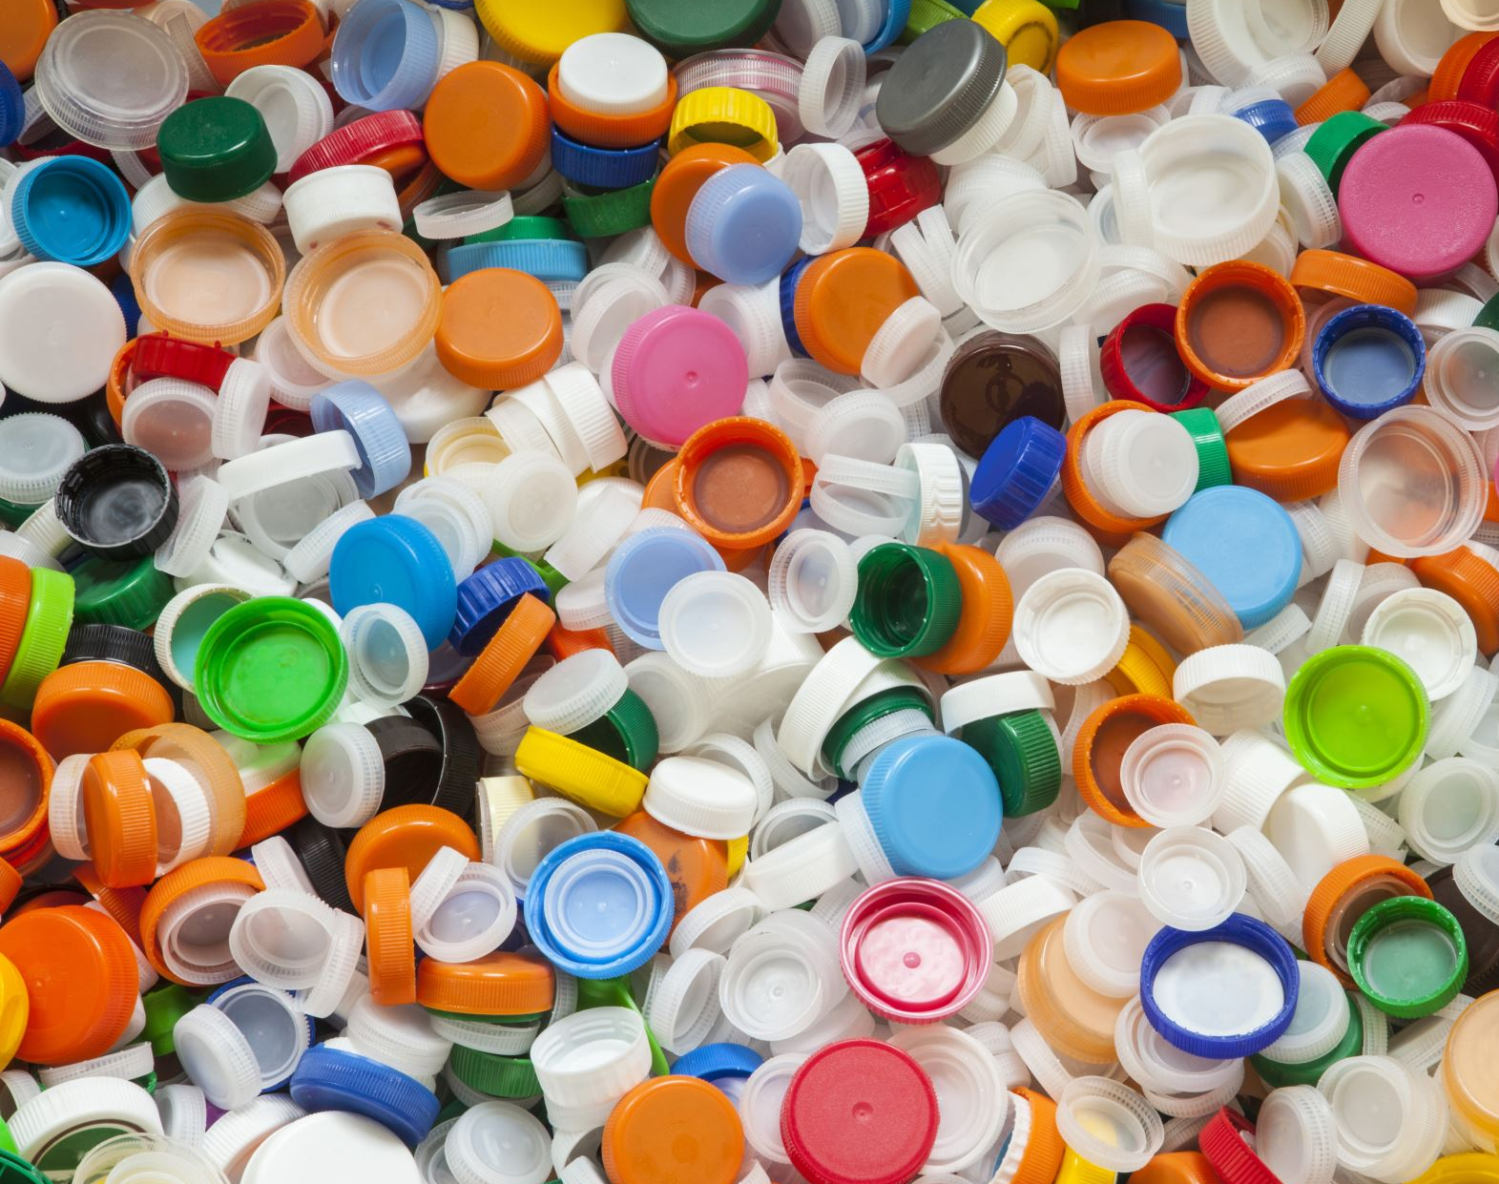
Wprowadzenie
Wykorzystanie plastiku ma głęboki wpływ na ludzkie zdrowie i środowisko; jest to kwestia, która jest często pomijana lub nie brana pod uwagę przy omawianiu szeregu problemów zdrowotnych związanych z wykorzystaniem plastiku.
Cele nauczania
wyjaśnienie szkód powodowanych przez tworzywa sztuczne dla zdrowia ludzkiego i środowiska
identyfikacja problemów zdrowotnych związanych z używaniem plastiku
określenie strategii UE mających na celu zmniejszenie indywidualnego zużycia tworzyw sztucznych
Efekty nauczania
zrozumienie wpływu stosowania tworzyw sztucznych na zdrowie ludzi, w tym ich wpływu na płodność, układ rozrodczy i zaburzenia endokrynologiczne
opisanie różnych żródeł ródła zanieczyszczenia tworzywami sztucznymi i ich wpływ na środowisko
wyjaśnienie powstawania i skutków mikrodrobin plastiku
rozpoznanie ryzyka związanego z toksycznymi chemikaliami związanymi z używaniem plastiku

Slide 3
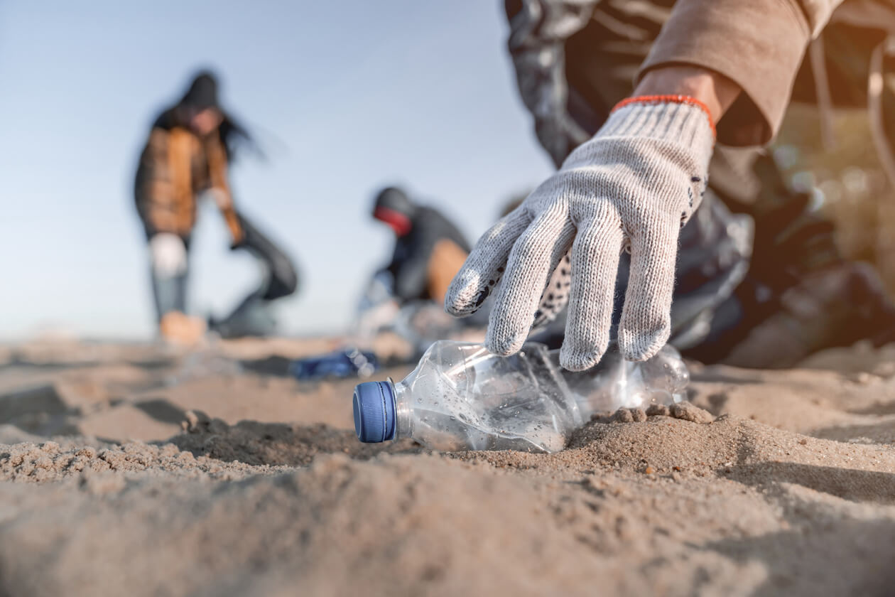
Sesja teoretyczna
W ciągu ostatnich kilku dekad plastik zastąpił w produkcji naturalne materiały, takie jak papier, szkło i bawełna, co doprowadziło do ogromnego zanieczyszczenia środowiska plastikiem.
Każdy etap cyklu życia (wydobycie, produkcja, konsumpcja i utylizacja) stwarza znaczące zagrożenia dla zdrowia ludzkiego, a gdy weźmie się je pod uwagę łącznie, obraz staje się jeszcze bardziej niepokojący

Slide 4
Sesja teoretyczna
Według Yee i in. (2021) istnieją trzy główne ścieżki, poprzez które tworzywa sztuczne mogą wpływać na zdrowie ludzi:
Po pierwsze, codziennie spożywamy, wdychamy i konsumujemy mikrodrobiny plastiku, potencjalnie szkodząc naszemu zdrowiu, gdy dostaną się one do naszych ciał.
Po drugie, produkty z tworzyw sztucznych zawierają dodatki chemiczne, które zostały powiązane z poważnymi problemami zdrowotnymi, takimi jak nowotwory związane z hormonami, bezpłodność i zaburzenia neurorozwojowe, takie jak ADHD i autyzm.
Wreszcie, tworzywa sztuczne i mikrodrobiny plastiku, które trafiają do środowiska, przyciągają szkodliwe mikroorganizmy, takie jak bakterie i patogeny, które mogą zwiększać ryzyko infekcji, jeśli dostaną się do naszego organizmu.

Slide 5
Podtemat 1: Mikrodrobiny plastiku w łańcuchu pokarmowym: Jak bardzo są szkodliwe?
Jak dostają się do łańcucha pokarmowego?
mikrodrobiny plastiku znaleziono w małżach niebieskich w pobliżu australijskiego wybrzeża Klein i in. (2022), co podkreśla potencjalne ryzyko zanieczyszczenia mikrodrobinami plastiku dla unikalnych ekosystemów morskich Australii Południowej i lokalnego łańcucha pokarmowego człowieka.
Niedawne badanie przeprowadzone przez Cardiff University wykazało również, że stosowanie osadów ściekowych jako nawozu na gruntach rolnych może wprowadzać mikrodrobiny plastiku do gleby rolnej, które mogą następnie trafiać do dróg wodnych w wyniku spływu.
Mikroplastiki zostały wykryte w różnych produktach spożywczych, takich jak herbata, cukier, miód, a nawet sól, co budzi obawy o ich wpływ na zdrowie ludzi.

Slide 6
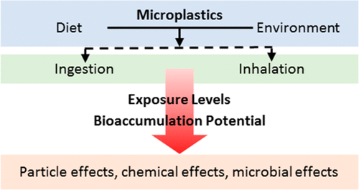
Podtemat 1: Mikrodrobiny plastiku w łańcuchu pokarmowym: Jak bardzo są szkodliwe?
Połknięcie mikrodrobin plastiku
Spożywanie zanieczyszczonych owoców morza może prowadzić do narażenia na mikrodrobiny plastiku, przy czym według badania przeprowadzonego przez Uniwersytet w Gandawie spożywa się średnio 11 000 mikrodrobin plastiku rocznie.
Wdychanie, połykanie i kontakt skóry z mikrodrobinami plastiku może narazić ludzi na ryzyko powikłań zdrowotnych.
Poprzez układ trawienny mikroplastiki mogą dostać się do organizmu i gromadzić się w nim, powodując potencjalne problemy zdrowotne.
Źródło: Wright & Kelly (2017)

Slide 7
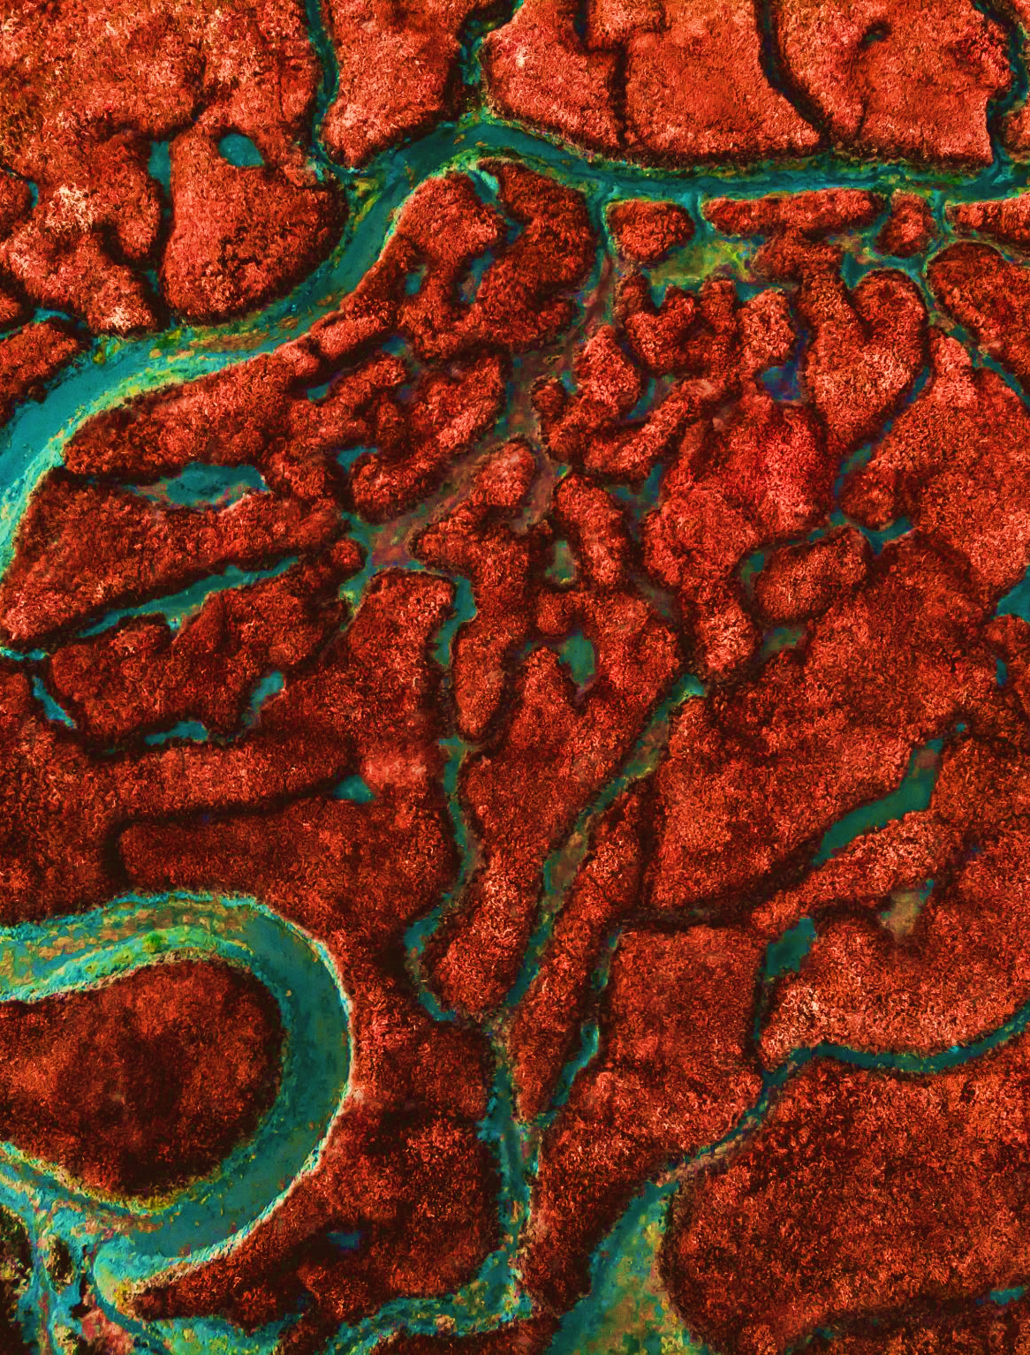
Podtemat 1: Mikrodrobiny plastiku w łańcuchu pokarmowym: Jak bardzo są szkodliwe?
Czy mikrodrobiny plastiku są szkodliwe dla ludzkiego zdrowia?
Długoterminowy wpływ mikrodrobin plastiku na zdrowie ludzi jest nadal w dużej mierze nieznany. Najnowsze badania sugerują jednak, że mikrodrobiny plastiku mogą powodować szereg problemów zdrowotnych, w tym:
Stany zapalne: Stwierdzono, że w ludzkich komórkach mikrodrobiny plastiku wywołują stany zapalne, prowadzące do różnych chorób, w tym raka.
Zaburzenia endokrynologiczne: Mikrodrobiny plastiku mogą zaburzać układ hormonalny, naśladując działanie hormonów w organizmie. Może to prowadzić do problemów reprodukcyjnych i innych problemów zdrowotnych poprzez zmianę poziomu hormonów.
Uszkodzenia neurologiczne: Odkryto, że mikroplastiki mogą przekraczać barierę krew-mózg, potencjalnie powodując uszkodzenia neurologiczne.
Immunotoksyczność: Mikrodrobiny plastiku mogą wpływać na układ odpornościowy, zwiększając podatność na infekcje i inne choroby.
Genotoksyczność: Wykazano, że mikrodrobiny plastiku powodują uszkodzenia DNA, co może zwiększać ryzyko zachorowania na raka i inne choroby, powodując genotoksyczność.

Slide 8
Podtemat 2: Dodatki chemiczne
Środki zmniejszające palność są często dodawane do mebli i elektroniki w celu zwiększenia ich odporności na ogień.
plastyfikatory, takie jak ftalany, są dodawane w celu uelastycznienia produktu.
Stosowanych jest co najmniej 4000 chemikaliów, z których 63 zostały sklasyfikowane jako niebezpieczne dla zdrowia ludzkiego.
Czym są dodatki do tworzyw sztucznych?
Tworzywa sztuczne składają się również z niezamierzenie dodanych substancji (NIAS), które mogą być produktami rozpadu dodatków produkcyjnych, produktami ubocznymi lub zanieczyszczeniami.
Według biologa dr Pete'a Myersa (EHN, 2023), istnieje luka w wiedzy na temat określania zawartych w nim substancji chemicznych i wszystkich potencjalnych skutków zdrowotnych, które mogą być z nimi związane.
Te NIAS są w większości nieznane, a ich potencjalna toksyczność jest również nieznana, co podkreśla potrzebę dalszych badań.
Wiele substancji chemicznych jest dodawanych do tworzyw sztucznych w różnych celach, takich jak zwiększenie trwałości, stworzenie powierzchni wodoodpornej lub zmiana koloru przedmiotu.

Slide 9
Podtemat 2: Dodatki chemiczne
Toksyczność dodatków do tworzyw sztucznych
Stwierdzono, że EDC wywierają znaczący wpływ na nasz organizm nawet w niskich stężeniach, a liczne badania wykazały, że narażenie na te substancje chemiczne może prowadzić do różnych problemów zdrowotnych, w tym niepłodności, otyłości, cukrzycy, raka prostaty i raka piersi.
Dodatki do tworzyw sztucznych zostały powiązane z zaburzeniami neurorozwojowymi, takimi jak ADHD i autyzm.

Slide 10
Podtemat 3: Strategia UE w zakresie tworzyw sztucznych
Jaka jest propozycja UE dotycząca mikrodrobin plastiku?
Zgodnie z przeglądem ETO (2020) sugeruje się ograniczenie stosowania mikrocząstek polimerów syntetycznych mniejszych niż 5 mm i cząstek włóknistych mniejszych niż 15 mm, które są celowo stosowane w produktach i mogą być uwalniane do środowiska.
Komisja Europejska wprowadziła przepisy zakazujące celowo dodawanych mikrodrobin plastiku, w szczególności w kosmetykach.
Unia Europejska opracowała strategię dotyczącą tworzyw sztucznych, która ma na celu poprawę sposobu tworzenia, wykorzystywania i recyklingu produktów z tworzyw sztucznych w celu złagodzenia ich negatywnego wpływu na środowisko i zdrowie ludzi.
Celem Zielonego Ładu jest recykling 55% odpadów opakowaniowych z tworzyw sztucznych do 2030 roku.

Slide 11
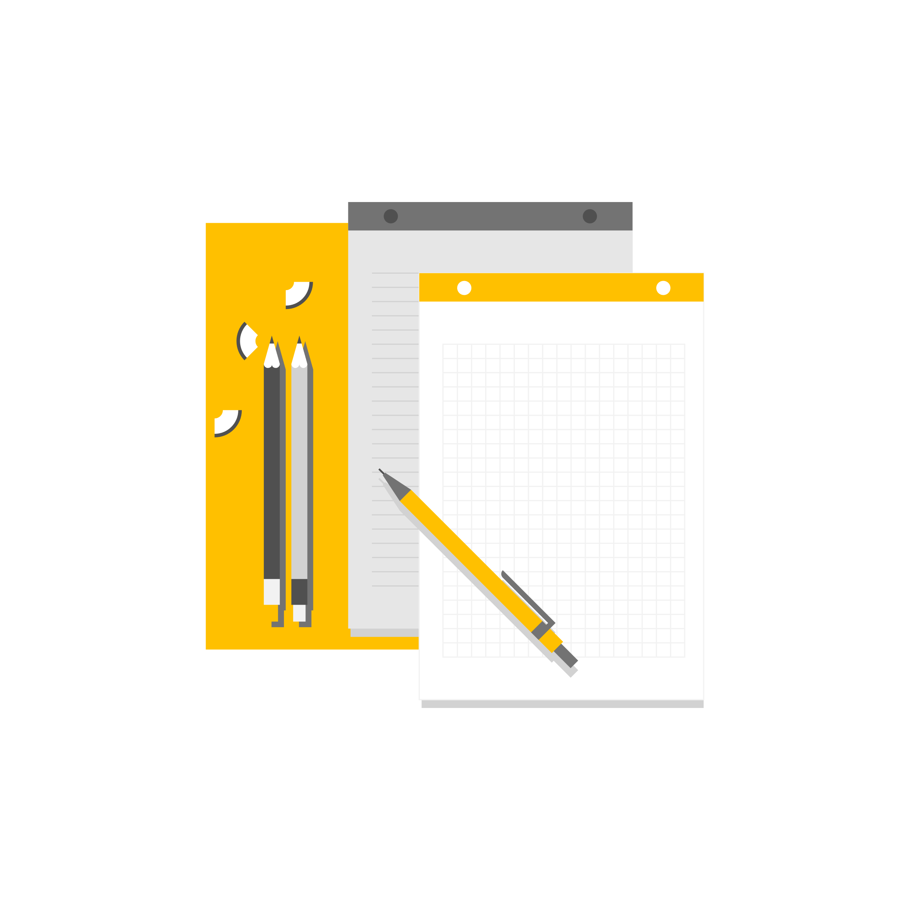
A2.1 Aktywność - kampania bez plastiku
Celem tego działania jest podniesienie świadomości uczestników na temat szkodliwego wpływu plastiku na ludzkie zdrowie.
Poprzez badania i współpracę uczestnicy zbadają wpływ mikrodrobin plastiku na ludzkie zdrowie i wykorzystają swoje odkrycia do zaprojektowania krótkiej kampanii uświadamiającej dla swojej lokalnej społeczności.

Slide 12
A2.1 Aktywność - Kampania bez plastiku
Materiały wymagane do działania
Komputery osobiste
Tablety
Smartfony
Odpowiednie książki
Czasopisma
Ulotki

Slide 13
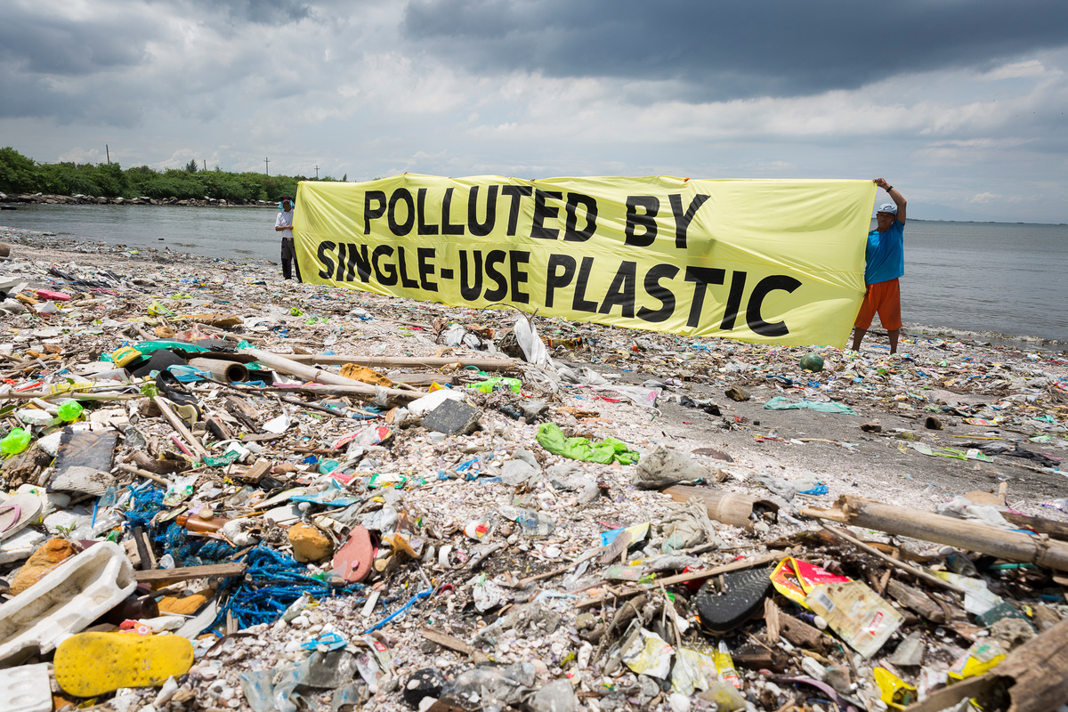
Instrukcja krok po kroku
Utwórz małe grupy uczestników
Podziel się dostępnymi materiałami z grupami i daj im dostęp do urządzeń elektronicznych w celu przeprowadzenia badań.
Przez sześćdziesiąt minut uczestnicy są proszeni o poznanie wpływu mikrodrobin plastiku na ludzkie zdrowie.
Po przeprowadzeniu badań uczestnicy zaprojektują infografiki, naklejki i plakaty dla każdej grupy, korzystając z narzędzi online do projektowania infografik (takich jak Canva).
Zaprojektowane infografiki zostaną wydrukowane i rozdystrybuowane wśród lokalnej społeczności (szkoły, sklepy, targowiska itp.).
Nie zapomnij podzielić się działaniami i wynikami w mediach społecznościowych, używając odpowiednich hashtagów (#reduceplastics, #noplastic, #campaign).

Slide 14
A2.2 Aktywność - Eksperyment: Toksyczne chemikalia w naszej żywności
Celem tego działania jest wykazanie potencjału toksycznych chemikaliów zawartych w tworzywach sztucznych do przedostawania się do żywności i napojów oraz promowanie świadomości i działań na rzecz ograniczenia zużycia tworzyw sztucznych.

Slide 15
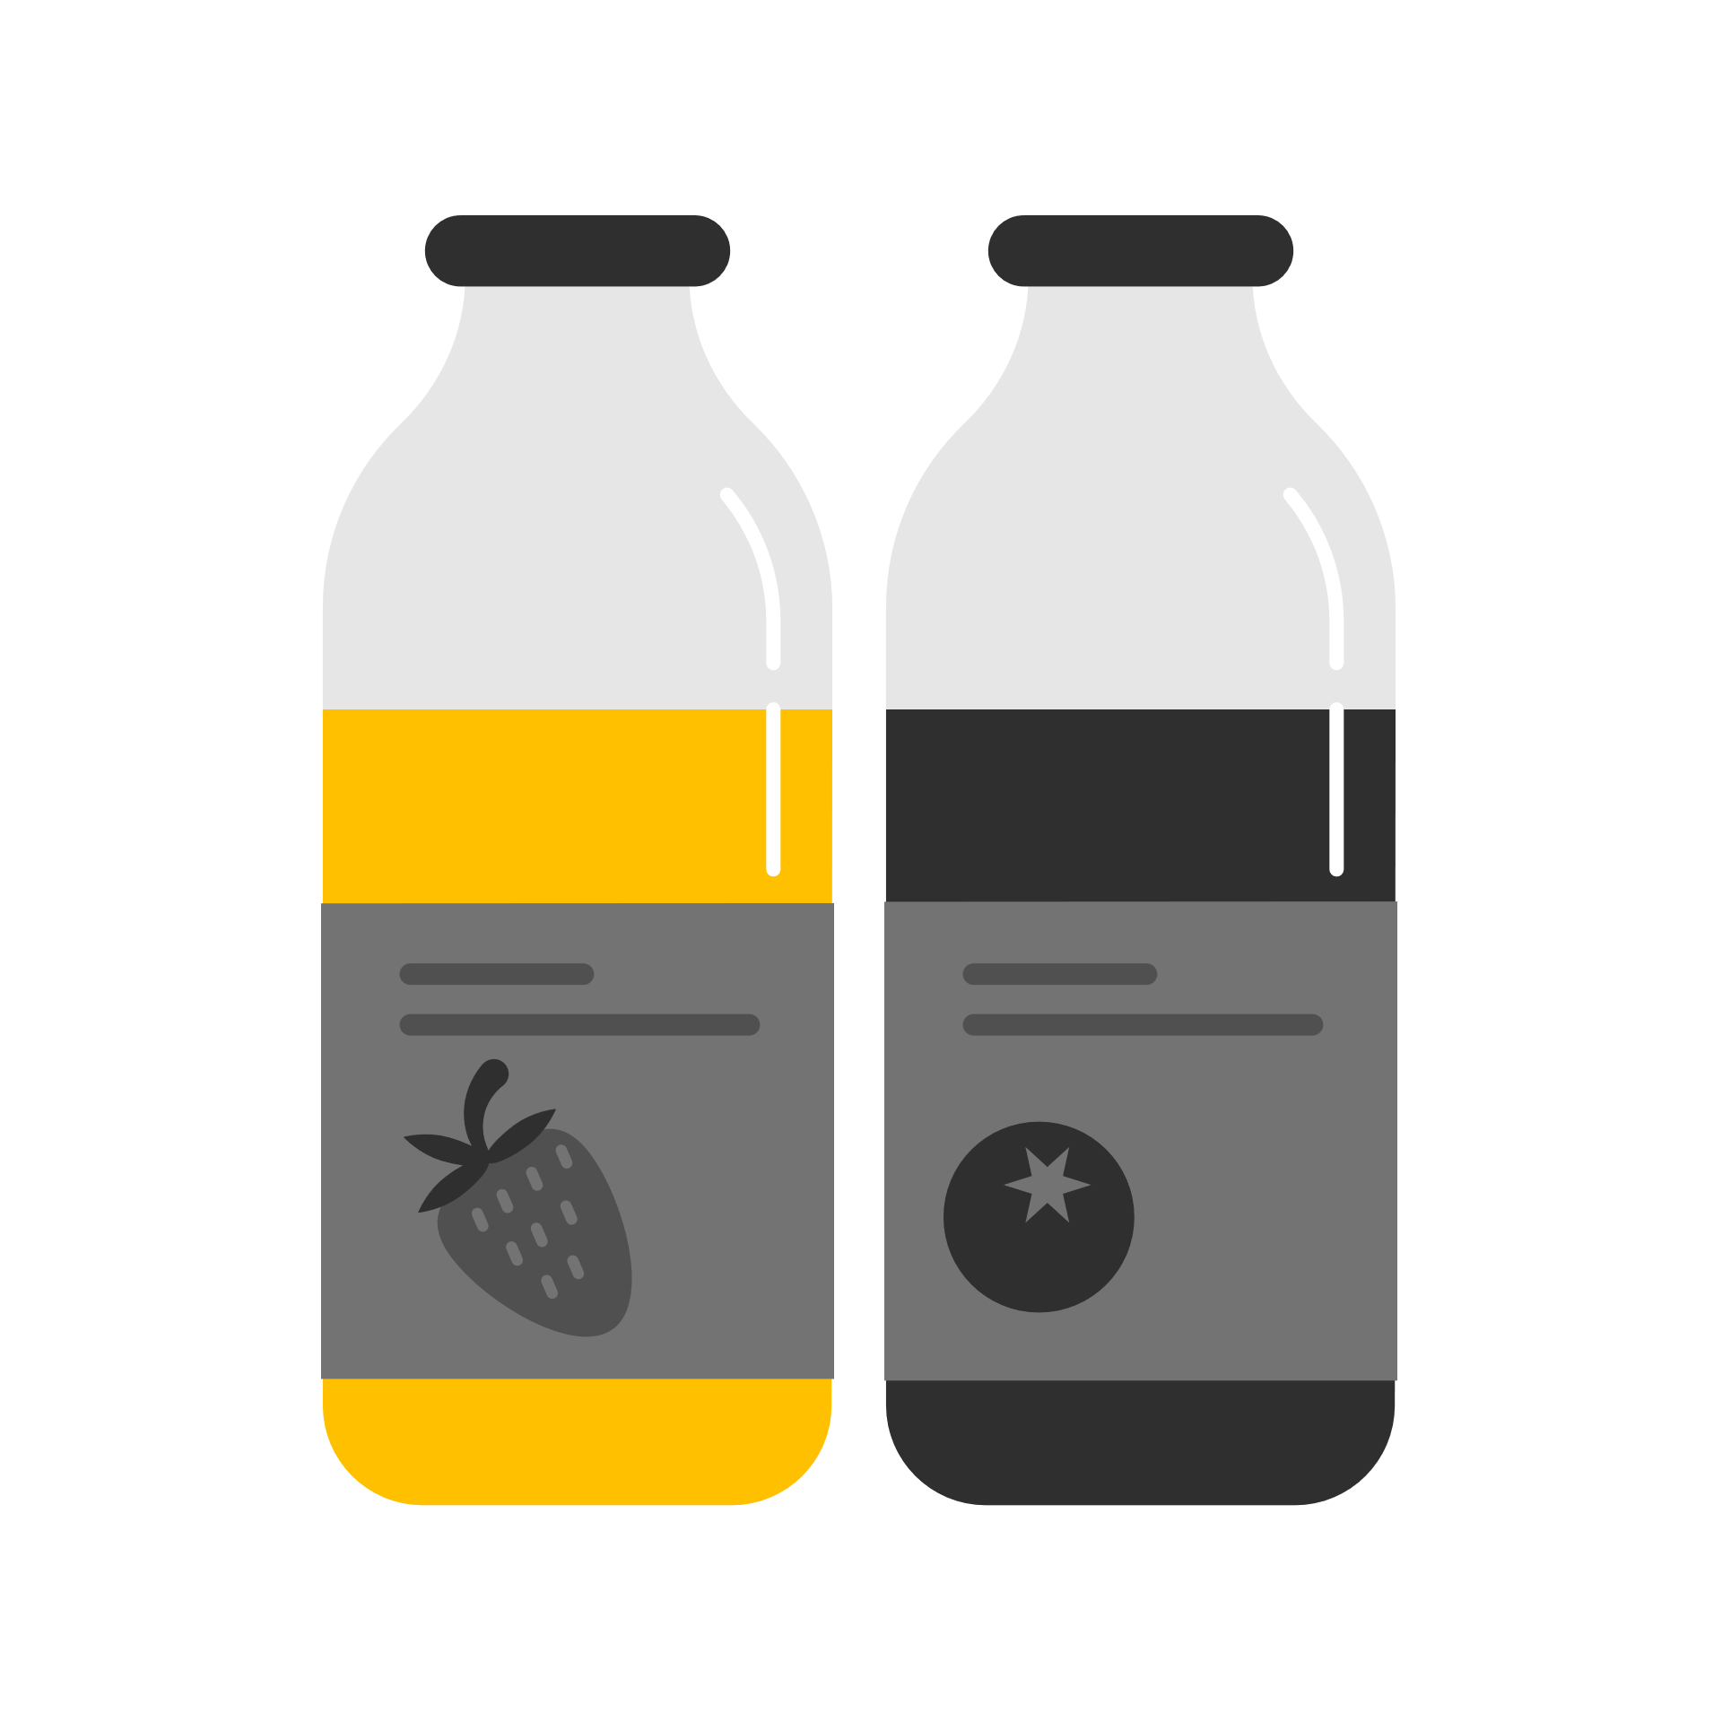
A2.2 Aktywność - Eksperyment: Toksyczne chemikalia w naszej żywności
Materiały wymagane do działania
Dwa przezroczyste plastikowe kubki
Marker
Pojemnik z octem
Pojemnik z wodą
Plastikowa łyżka
Nie plastikowe alternatywy do przechowywania żywności i napojów, takie jak pojemniki szklane lub ze stali nierdzewnej

Slide 16
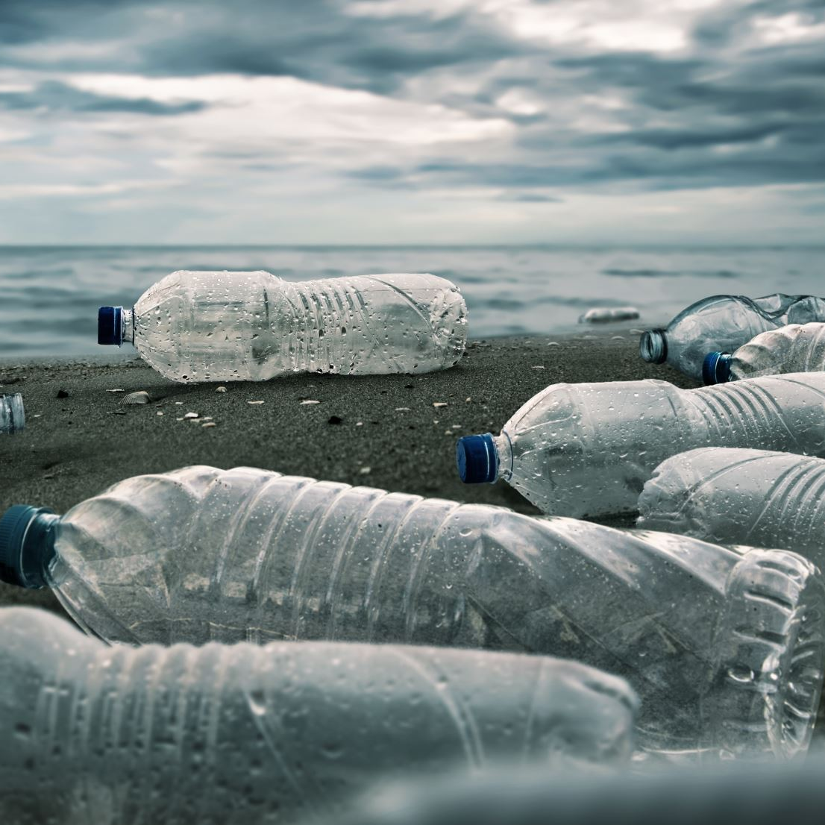
Instrukcja krok po kroku
Oznacz markerem jeden kubek jako „plastikowy”, a drugi jako „nie plastikowy”.
Napełnij każdy kubek octem (który może symulować kwaśne jedzenie lub napoje) lub wodą.
Zanurz plastikową łyżkę w „plastikowym” kubku i pozostaw ją tam na kilka minut.
Wyjmij łyżkę i obserwuj wszelkie zmiany koloru lub klarowności płynu w „plastikowym” kubku.
Omów z uczestnikami potencjał toksycznych substancji chemicznych zawartych w plastiku do przedostawania się do żywności lub napojów w miarę upływu czasu, zwłaszcza po podgrzaniu lub wystawieniu na działanie substancji kwaśnych.
Powtórz eksperyment, używając pojemnika innego niż plastikowy, np. ze szkła lub stali nierdzewnej, i porównaj wyniki.
Przedyskutuj z grupami wpływ tych toksycznych pierwiastków na ludzkie zdrowie.
Przedstaw rzeczywisty wpływ tworzyw sztucznych na ludzi, wykorzystując odpowiednie informacje z modułu.

Slide 17
Dodatkowe zasoby edukacyjne
R2.1 Jak niebezpieczne są mikrodrobiny plastiku?
Dokument wideo DW, opublikowany w serwisie YouTube, dotyczący istnienia mikroplastiku w różnych środowiskach, które stają się przedmiotem zainteresowania świata nauki. Dokument podąża za odpowiednim badaczem Christianem Laforschem, który jest ogromnie zainteresowany długoterminowymi zagrożeniami, jakie stwarzają mikroplastiki. Wraz ze swoim zespołem wykorzystał własne niestandardowe instrumenty do śledzenia ich w celu ustalenia ich potencjału zagrożenia dla ludzi i środowiska w ogóle.
Oprócz zrozumienia problemu mikrodrobin plastiku, poznanie potencjalnych rozwiązań omówionych w tym materiale może dać uczniom narzędzia potrzebne do podjęcia działań przeciwko tej naglącej kwestii środowiskowej.
https://www.youtube.com/watch?v=1PlK9oGQvzA

Slide 18
Referencje i Sitografia
Referencje
Al Mamun, A., Prasetya, T. A. E., Dewi, I. R., & Ahmad, M. (2023). Microplastics in human food chains: Food becoming a threat to health safety. Science of the Total Environment, 858, 159834.
Bhuyan, Md. S. (2022). Effects of microplastics on fish and in human health. Frontiers in Environmental Science, 10. https://doi.org/10.3389/fenvs.2022.827289
Ferahtia, A., Halilat, M. T., Mimeche, F., &amp; Bensaci, E. (2021). Surface Water Quality Assessment in semi-arid region (El Hodna watershed, Algeria) based on Water Quality Index (WQI). Studia Universitatis Babeș-Bolyai Chemia, 66(1), 127–142. https://doi.org/10.24193/subbchem.2021.01.10
Klein, J. R., Beaman, J., Kirkbride, K. P., Patten, C., & Burke da Silva, K. (2022). Microplastics in intertidal water of South Australia and the mussel mytilus spp.; the contrasting effect of population on concentration. Science of The Total Environment, 831, 154875. https://doi.org/10.1016/j.scitotenv.2022.154875
Thompson, R. C., Moore, C. J., Vom Saal, F. S., & Swan, S. H. (2009). Plastics, the environment and human health: current consensus and future trends. Philosophical transactions of the royal society B: biological sciences, 364(1526), 2153-2166.
Vandenberg, L. N., Colborn, T., Hayes, T. B., Heindel, J. J., Jacobs, D. R., Lee, D.-H., Shioda, T., Soto, A. M., vom Saal, F. S., Welshons, W. V., Zoeller, R. T., & Myers, J. P. (2012). Hormones and endocrine-disrupting chemicals: Low-dose effects and nonmonotonic dose responses. Endocrine Reviews, 33(3), 378–455. https://doi.org/10.1210/er.2011-1050
Wright, S. L., & Kelly, F. J. (2017). Plastic and human health: A micro issue? Environmental Science & Technology, 51(12), 6634–6647. https://doi.org/10.1021/acs.est.7b00423
Yee, M. S.-L., Hii, L.-W., Looi, C. K., Lim, W.-M., Wong, S.-F., Kok, Y.-Y., Tan, B.-K., Wong, C.-Y., & Leong, C.-O. (2021). Impact of microplastics and nanoplastics on human health. Nanomaterials, 11(2), 496. https://doi.org/10.3390/nano11020496

Slide 19
Referencje i Sitografia
Sitografia
Chang, M. (2020, November 27). The effects of plastic pollution on human health. Ethical Choice | For Sustainable Future. Retrieved from https://myethicalchoice.com/en/journal/pollution/plastic-pollution-human-health/
DW Documentary (2022, November 1). How dangerous are microplastics? [Video]. YouTube. https://www.youtube.com/watch?v=1PlK9oGQvzA
ECA Press (2020, October 6). Plastic packaging waste: Eu needs to boost recycling to achieve ambitions. Retrieved from https://www.eca.europa.eu/Lists/ECADocuments/INRW20_04/INRW_Plastic_waste_EN.pdf
EHN (2023, January 3). Pete Myers to address US Senate Committee on the dangers of plastic. EHN. Retrieved from https://www.ehn.org/plastic-pollution-regulations-2658964356.html
Hincks, A. T. (2022, August 6). Microplastics: a macro problem of our daily lives. Mission Sustainability. Retrieved from https://www.missionsustainability.org/blog/microplastic-a-macro-problem
Pacheco, M. (2020, October 6). EU’s plastic strategy at risk, warn EU Auditors. Brussels Morning Newspaper. Retrieved from https://brusselsmorning.com/eus-plastic-strategy-at-risk-warn-eu-auditors/5423/
Plastic (2023, May 12). In Wikipedia. Retrieved from https://en.wikipedia.org/wiki/Plastic
Sewwandi, A. L. (2020, January 17). Here’s how plastic could affect your health - medicine: Daily mirror. Medicine | Daily Mirror. Retrieved from https://www.dailymirror.lk/Medicine/Heres-how-plastic-could-affect-your-health/308-181404
Warmington, A. (2019, March 4). ECHA publishes Additives Inventory. Speciality Chemicals Magazine. https://www.specchemonline.com/echa-publishes-additives-inventory

Slide 20
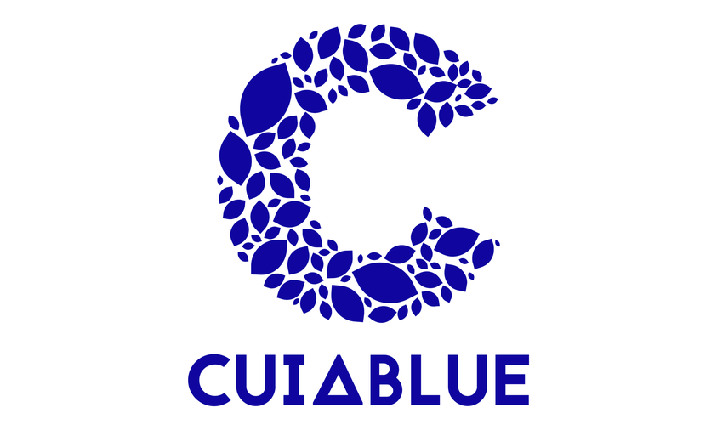
www.rescue.erasmus.site
Instagram: rescue.Erasmus
Facebook: Rescue - Podnieś swój głos przeciwko plastikowi
YouTube: @rescue-raiseyourvoice
Projekt jest współfinansowany przez Komisję Europejską w ramach programu Erasmus+.
Finansowane przez Unię Europejską. Poglądy i opinie wyrażone są jednak wyłącznie poglądami autora (autorów) i niekoniecznie odzwierciedlają poglądy Unii Europejskiej lub Europejskiej Agencji Wykonawczej ds. Ani Unia Europejska, ani EACEA nie ponoszą za nie odpowiedzialności.
Numer projektu: 2022-1-AT01-KA220-YOU-000086418
Ten utwór jest dostępny na licencji Creative Commons Uznanie autorstwa 4.0 Międzynarodowe.

